Slide 1
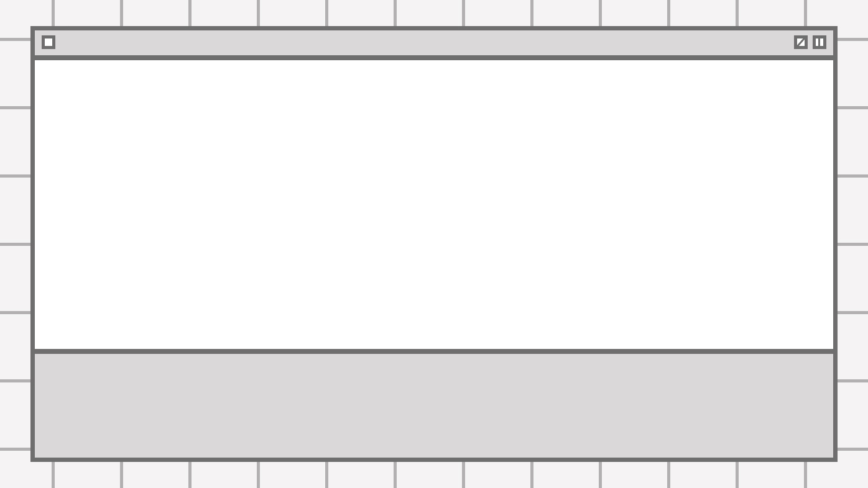
웹사이트 기획서
A’DDICT
향수브랜드 에이딕트 웹사이트 리뉴얼 기획서

Slide 2
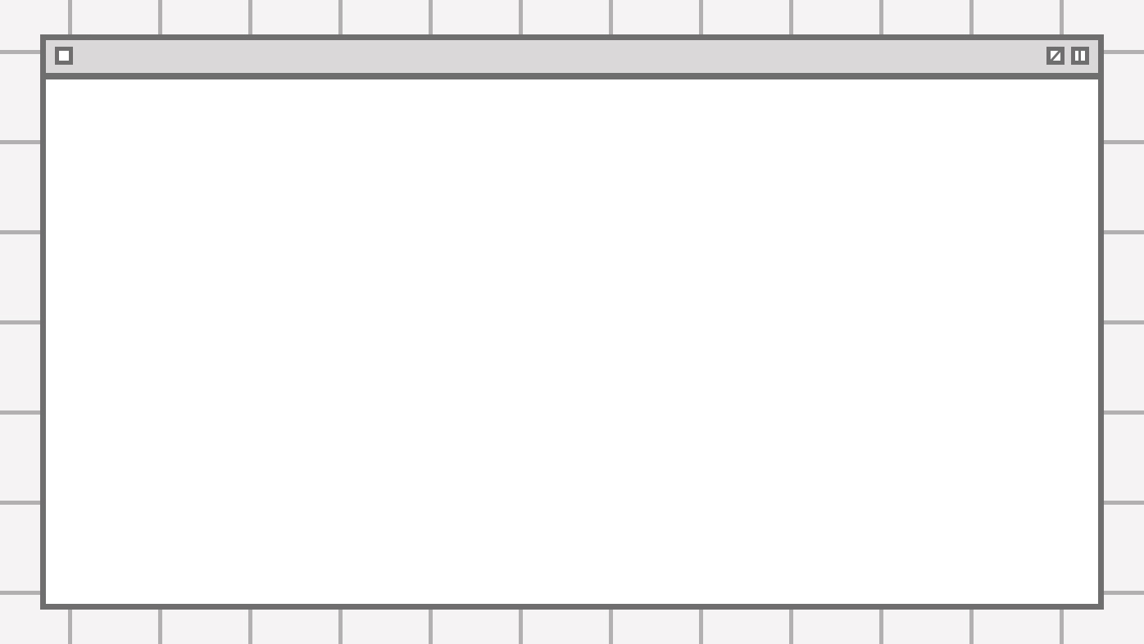
목차
1.목적
-제작의도
-벤치마킹
2.사용자분석
-기존사용자
-주사용자
-페르소나
3.제작방향
-아이디어 스케치
-레이아웃

Slide 3
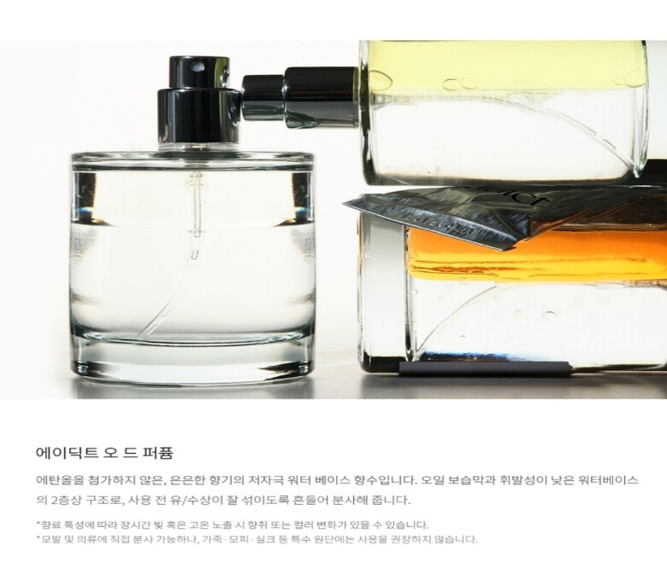
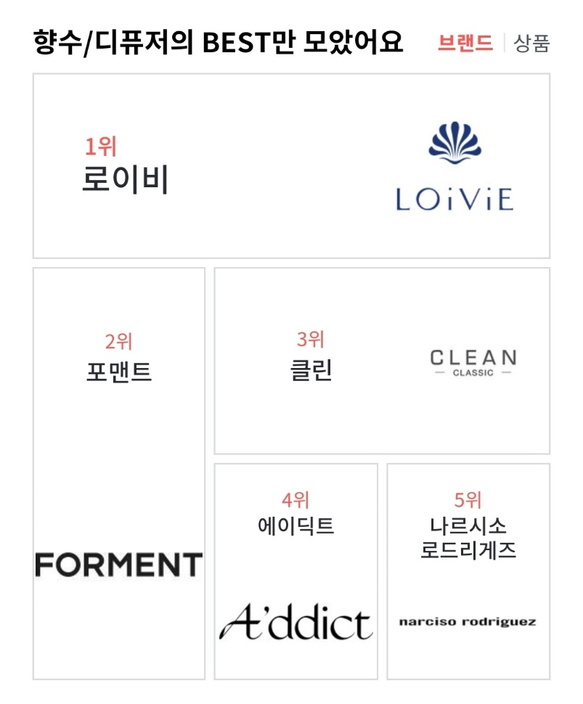
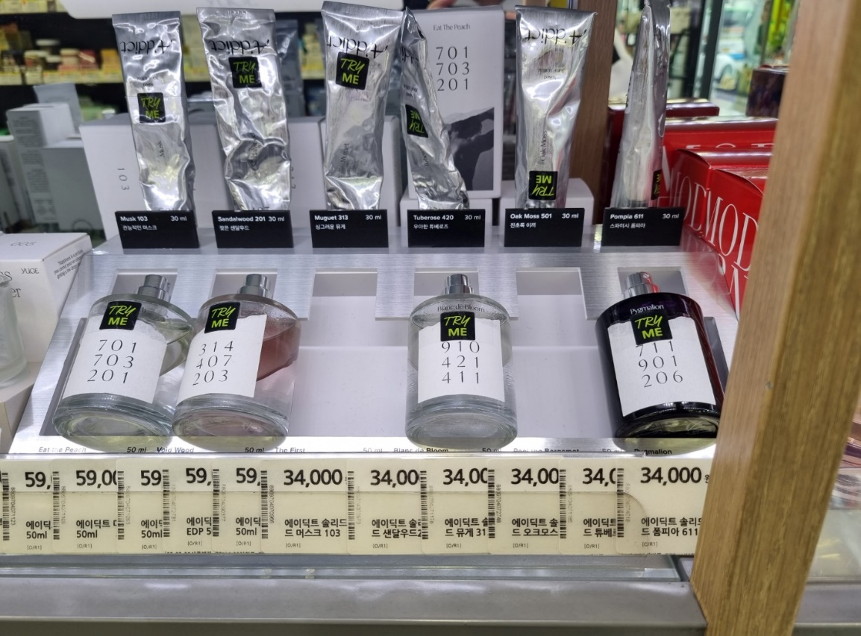
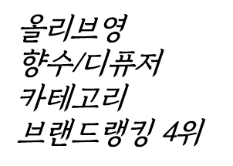
목적
목적
-더 활발한 영업과 입소문을
유도할 홈페이지 재구성
-향을 좋아하는 팬 뿐만 아니라
향을 처음 접하는 사람도 거부감 없는 홈페이지

Slide 4
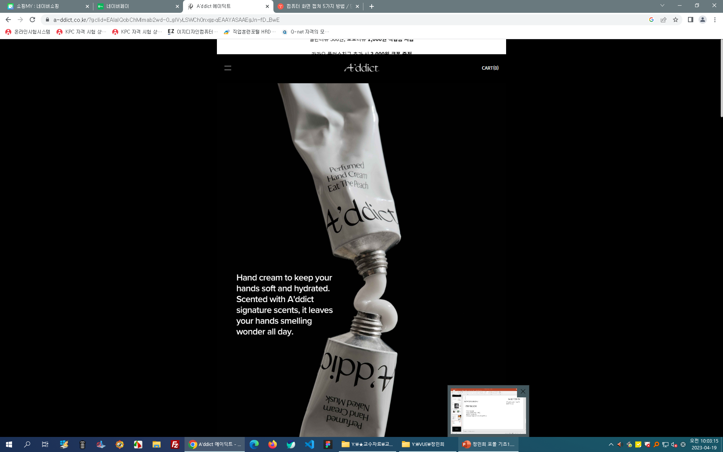
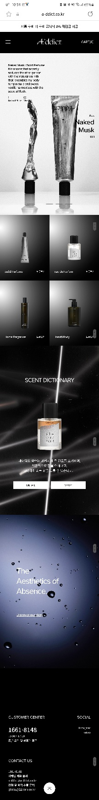
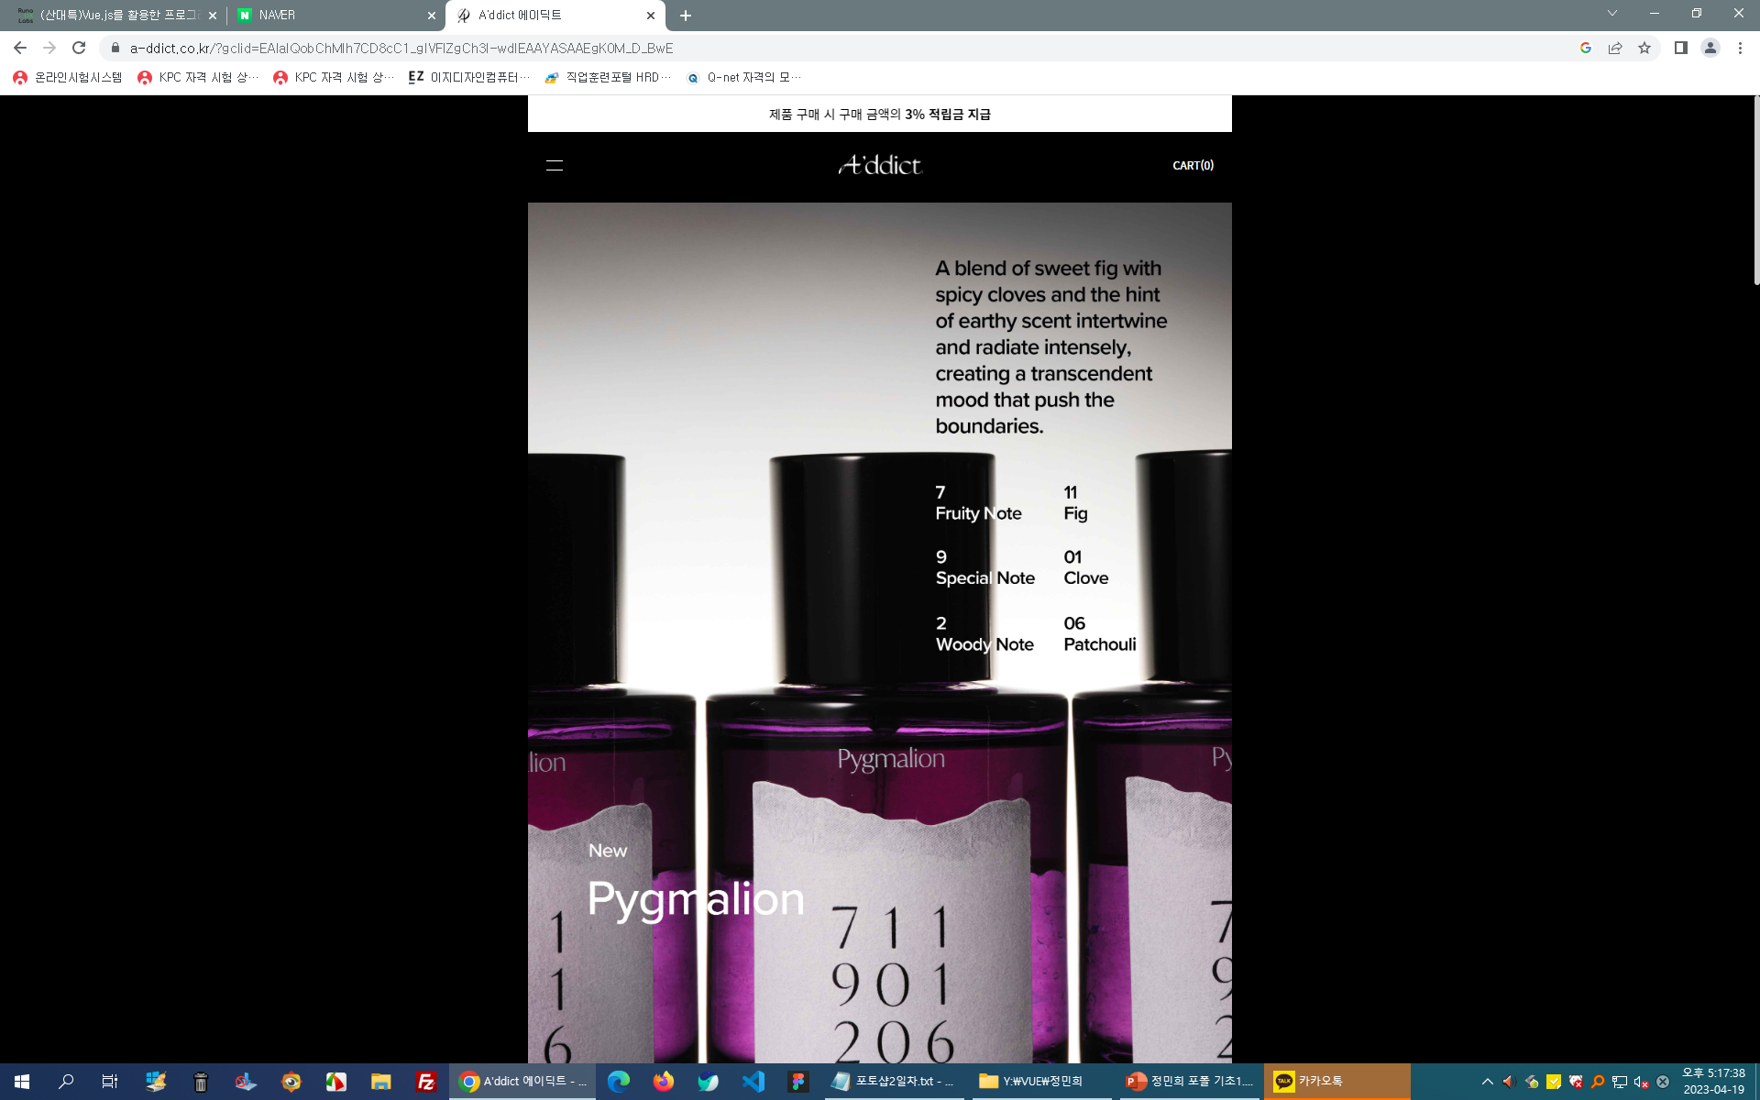
목적-제작의도
-한국어보다 높은 영어비율
-복잡한 향,제품설명
-분위기를 위한 어두운 색감

Slide 5
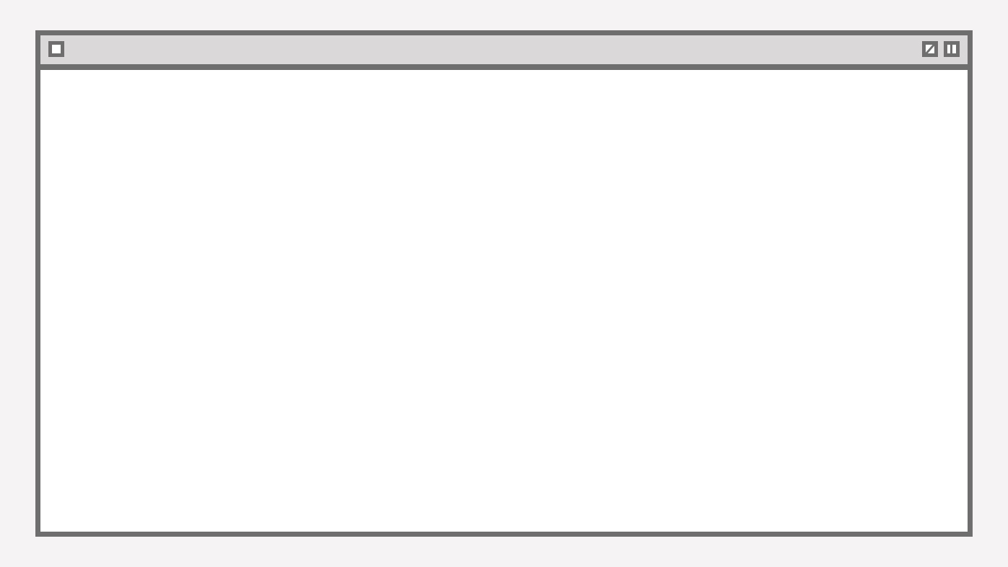
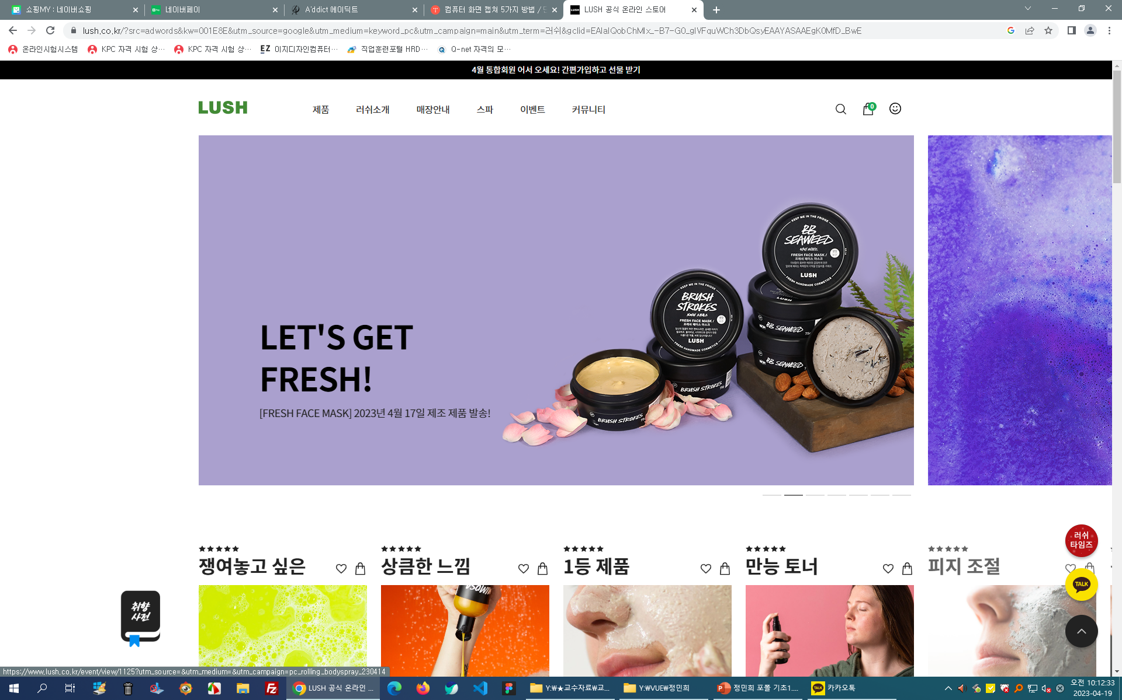
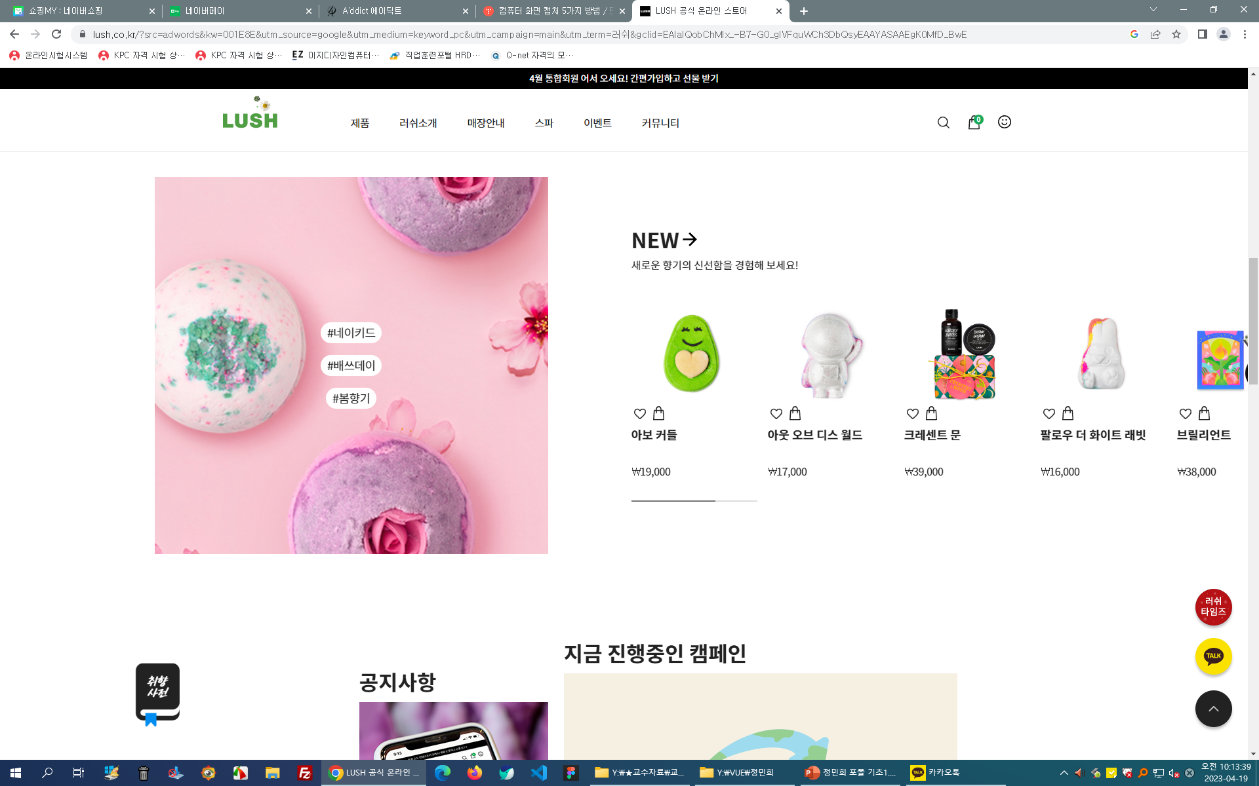
벤치마킹
-향기관련 브랜드 ‘러쉬’의 홈페이지구성
-간편하게 접근할수 있는 구성
-더 밝은 색감

Slide 6
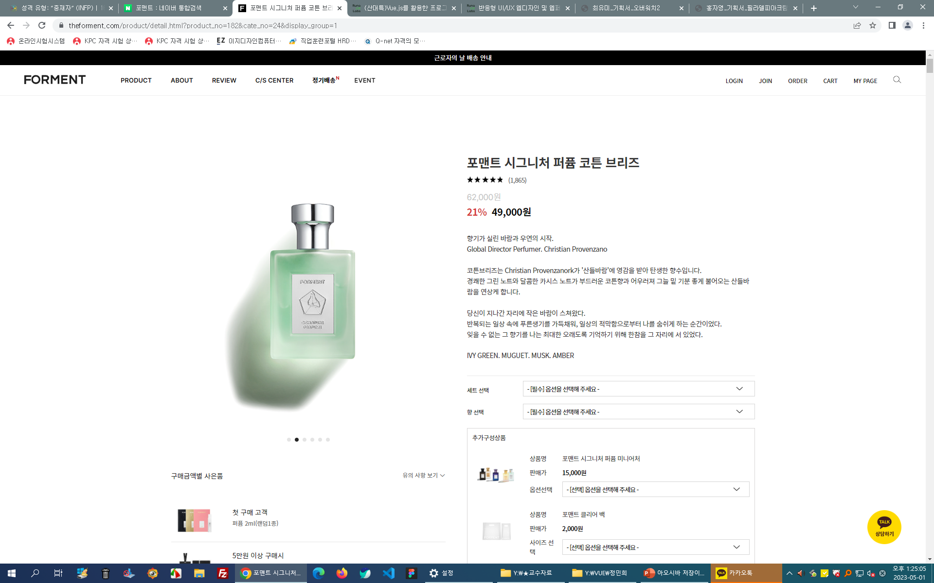
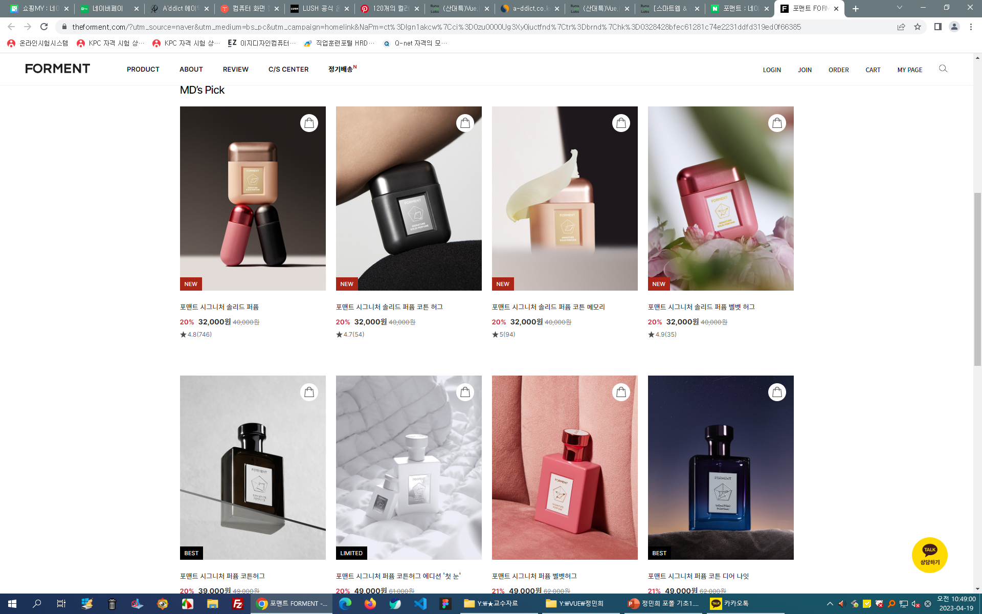
벤치마킹 2
유사 국내브랜드 ‘포맨트’
눈에 잘들어오는 제품
한문장으로 들어오는 향기설명
깔끔한 배치

Slide 7
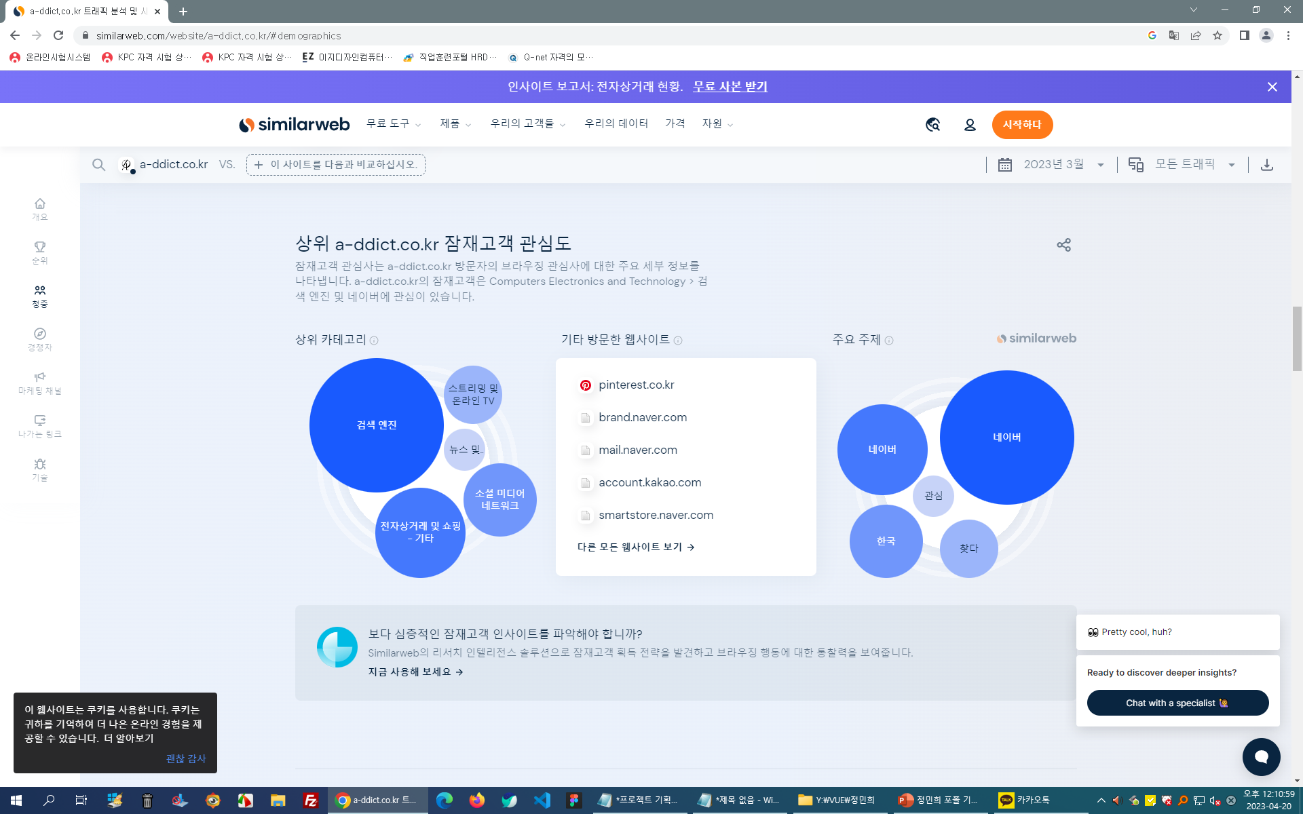
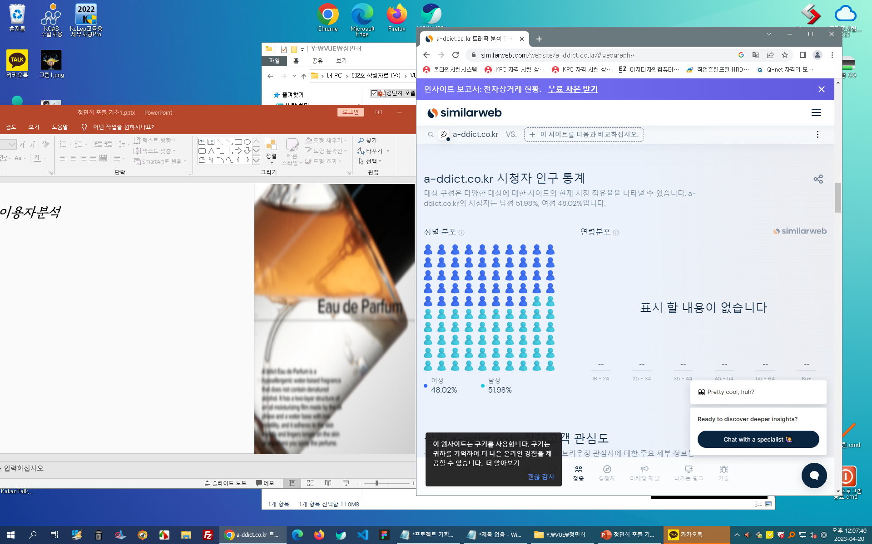
기존사용자 분석=한번만 접해본 사람
국내 향수=> 외국 향수 가 아직은 더 좋다
비싼 게 비싼 값 한다
이런 인식이 아직은 강해서 기존사용자를
주사용자로 바꾸려면 그에 맞는 변화가 필요
=오프라인은 올리브영 온라인은 그에 맞는 홈페이지

Slide 8
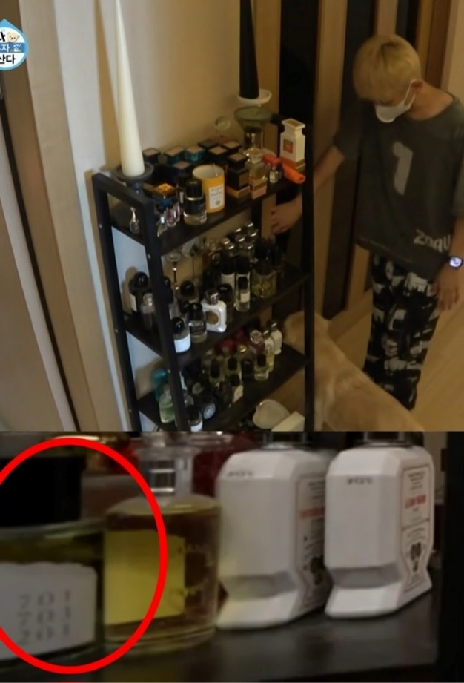
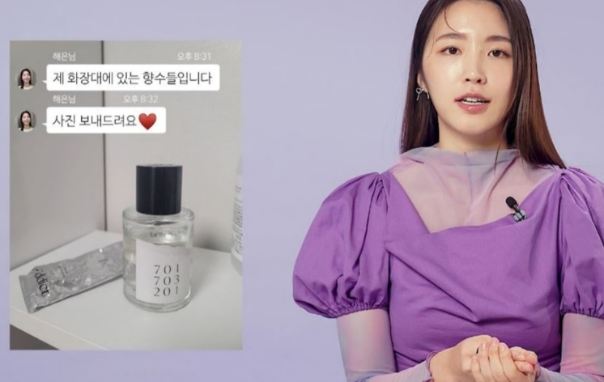
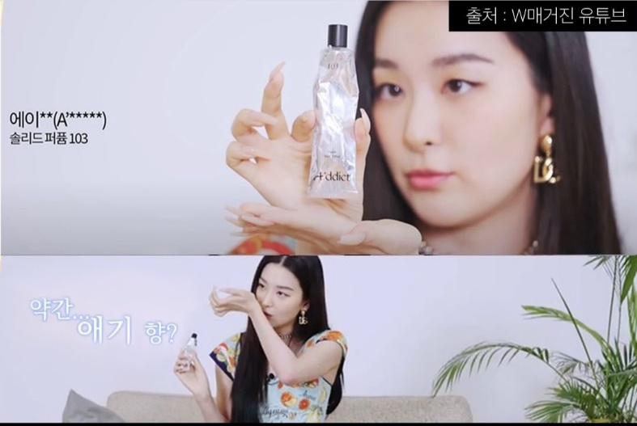
주사용자 분석=향수의 팬
향수는 보통 첫 향이
머리가 아플 정도로 쎄다
=이향수의 강점은 첫향이
머리가 아프지 않다는
걸로 유명
향수 팬들을
끌어 모으는
포인트

Slide 9
결론
국내 브랜드 중 올리브영 랭킹에 꾸준히 있고,
올리브영에 없는 제품을
직접 검색을 해서 방문을 할 정도로
관심도가 높아지고 있음
→셀링 포인트에 맞는 홈페이지 재구성 필요
- 향설명은 간단명료
구매로 이어질 간단한 배치

Slide 10
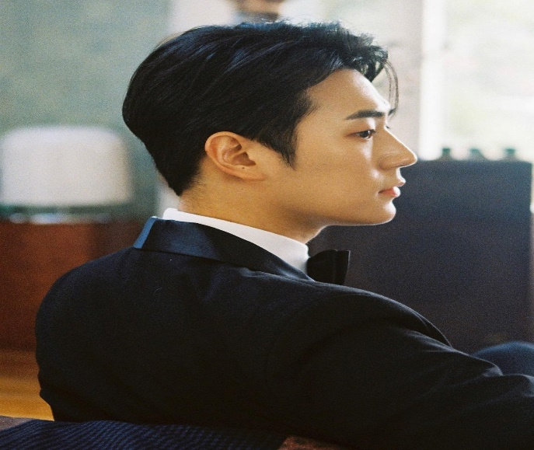
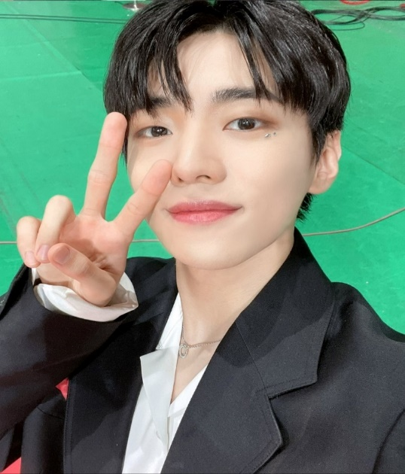
페르소나
이름 :박ㅇㅇ
나이:28
직업 : 회사원
이름 :박ㅁㅁ
나이:23
직업 : 대학생
직장인에게 꼭 필요한 건 그에 맞는 취미
ㅇㅇ씨 는 명품 향수부터 중저가 향수까지
모든 브랜드를 섭렵한 ‘ 팬＇이다.
아쉽게도 동네 올리브영에는 들어온 제품이
한정적이라 인터넷으로 구매하려 하는데
홈페이지 구경자체도 어려움을 느끼고 있다
이 브랜드의 룸 스프레이를
친구에게 선물 받고
애용하는 ㅁㅁ 씨,
나중에 올리브영에 팔 줄 알고
가보니 없어서 당황한다.
브랜드는 모르고 제품만 아는 ㅁㅁ씨는
홈페이지를 들어가보지만 까막눈이 된 기분
이었다. 향수를 애용하지 않기 때문이다.

Slide 11
제작방향
색감이 어두워서 뭐가 뭔지 모르겠어요
블랙이 기본이 아닌 화이트 컬러를
배경으로 리뉴얼 하겠습니다.
향기 설명이 너무 복잡해서
사기가 망설여져요.
설명만 보고도 시향 하는 것처럼
간단 명료 하게 재배치하겠습니다

Slide 12
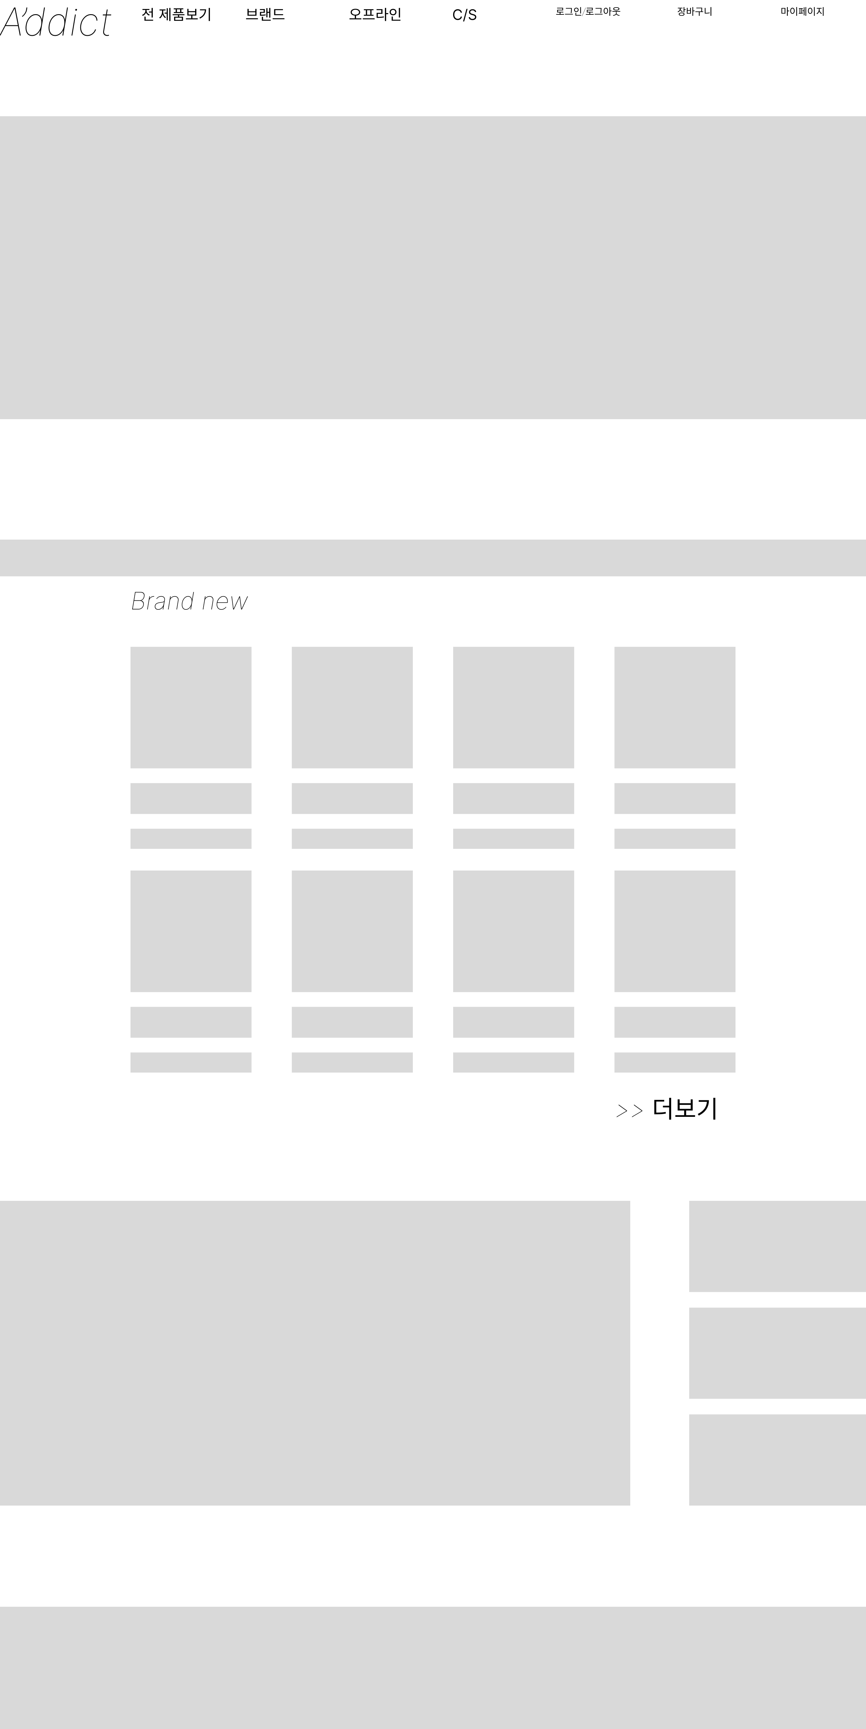
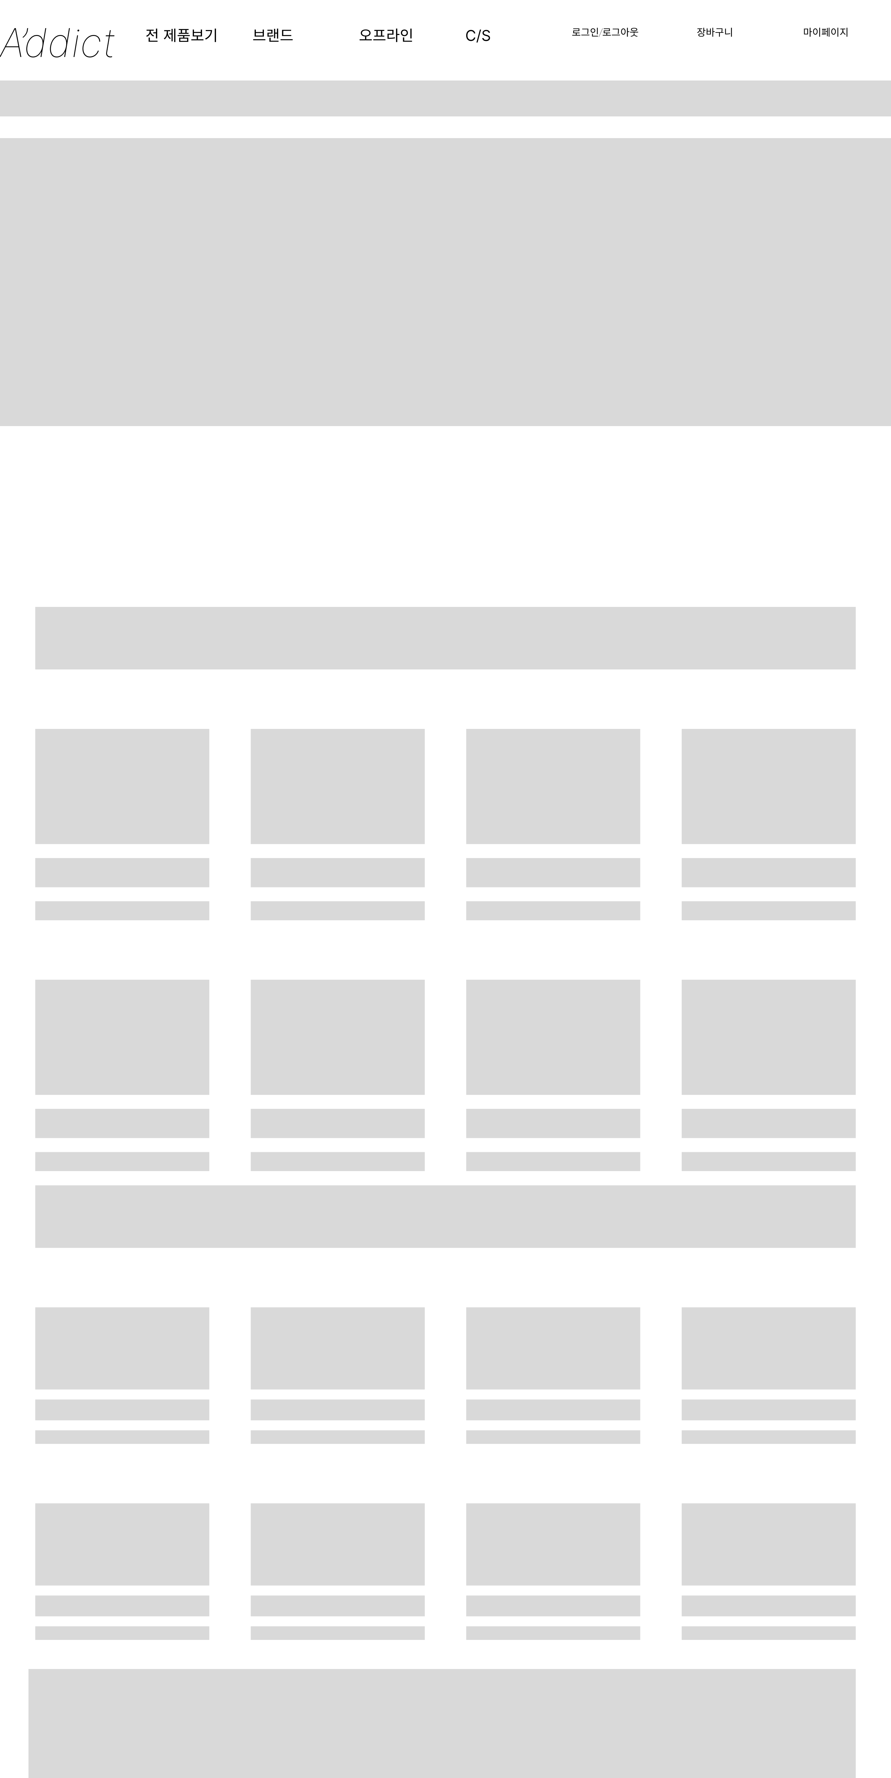
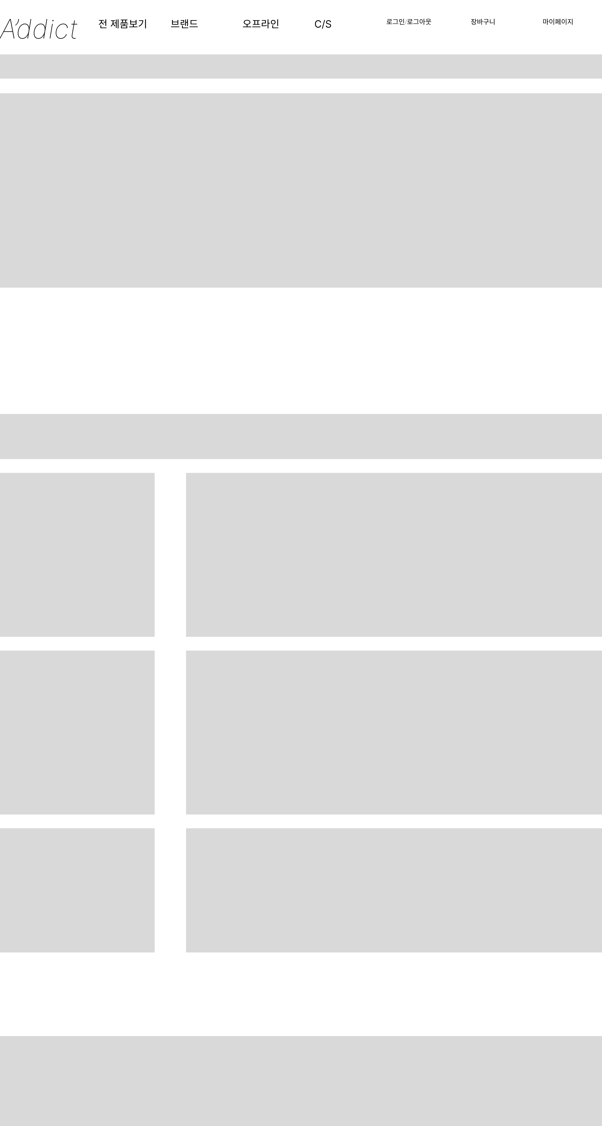
아이디어 스케치-레이아웃
더보기 누르면
넘어가는 상품창
유투브 옆창
세개중 하나 누르면
뜨는 BM’S PICK

Slide 13
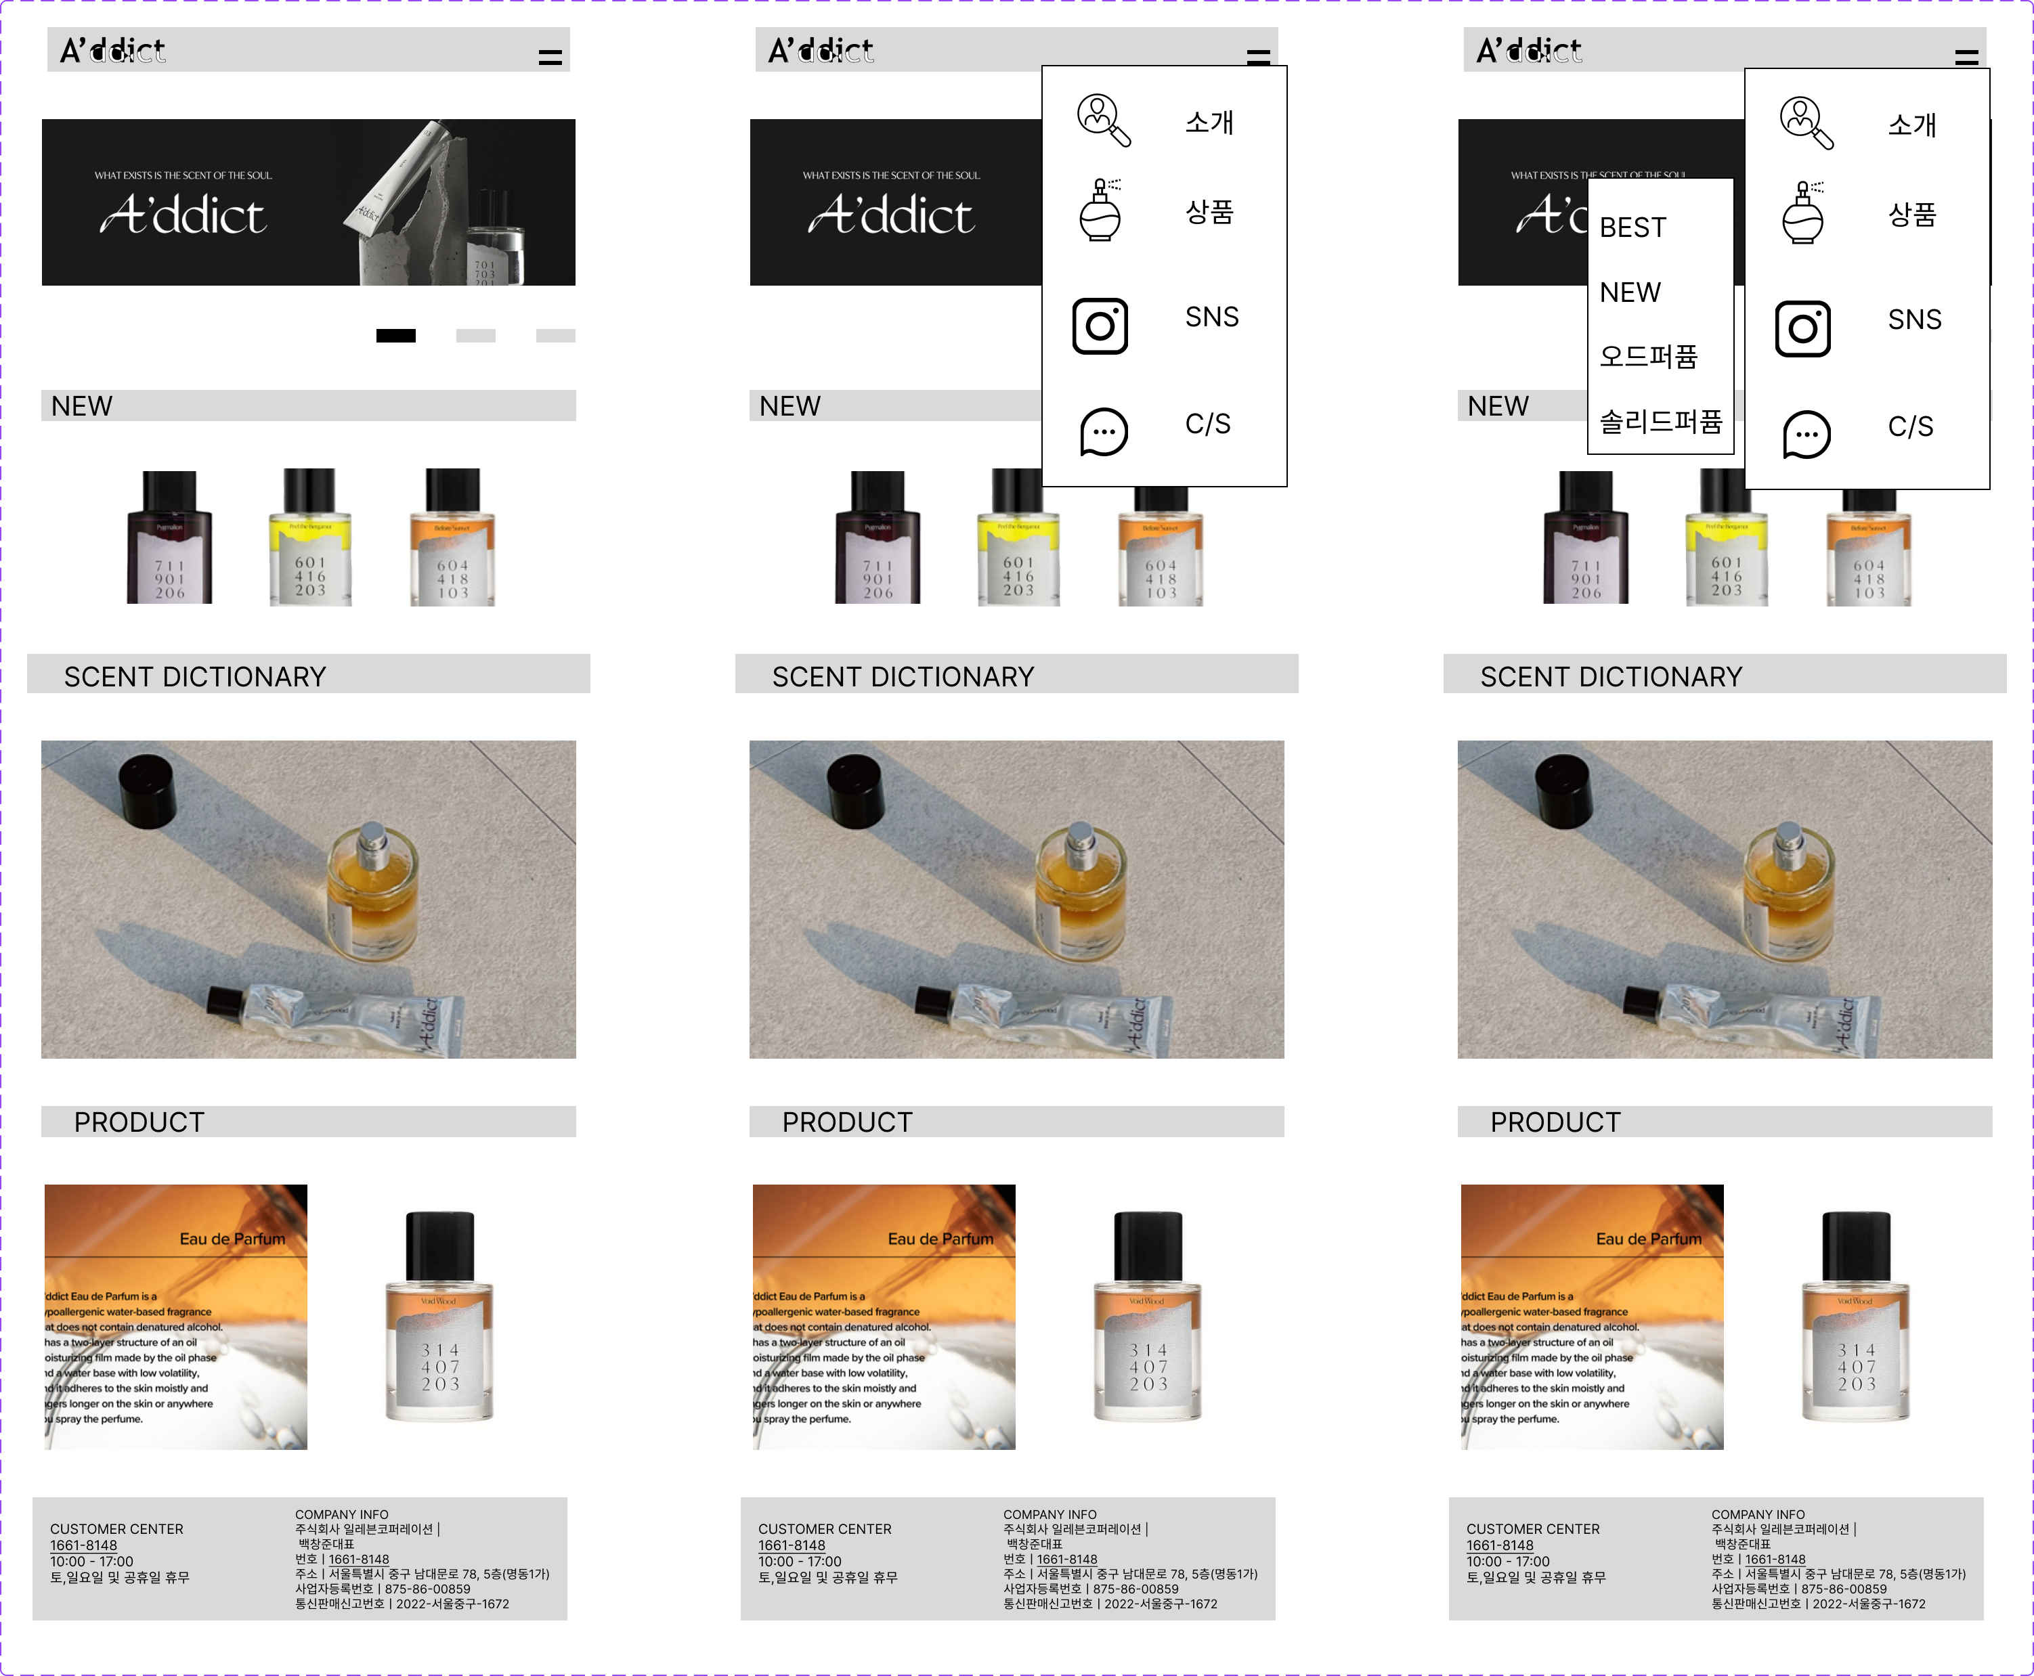
아이디어 스케치-레이아웃

